Slide 1



STCP Routing System
André Sousa – up202005277
João Félix – up202008867
Pedro Fonseca – up202008307

Slide 2
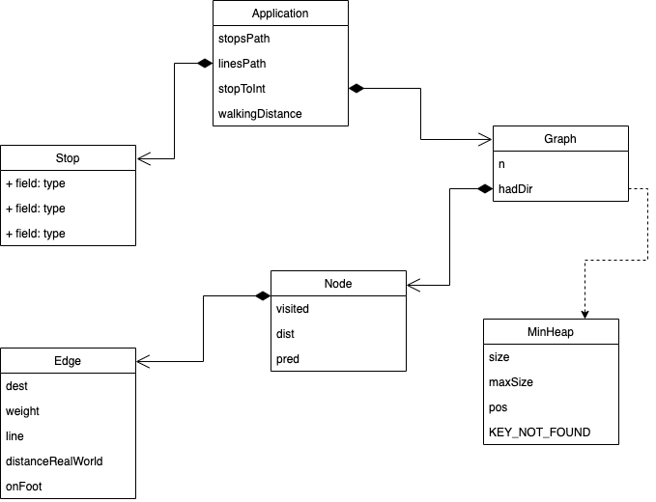
Diagrama de Classes

Slide 3
Leitura do Dataset
A função readStops() lê a informação das paragens de autocarro contidas no ficheiro stops.csv e guarda-os num vetor denominado “stops”;
A função readEdges() lê as linhas do ficheiro lines.csv e depois corre o método addEdges().
No addEdges(), são lidas as paragens em cada linha através dos ficheiros line_xxx_0x.csv (em ambas as direções) e acrescenta as Edges entre estas e guarda-as em cada nó, numa lista de Nodes.
De acordo com o input do utilizador, o programa seleciona apenas as linhas noturnas ou diurnas. Para além disso, também ignora as paragens e linhas que o utilizador pretende não usar
Por fim, são criadas arestas novas entre paragens cuja distância é igual ou inferior à distância que o utilizador está disposto a andar a pé

Slide 4

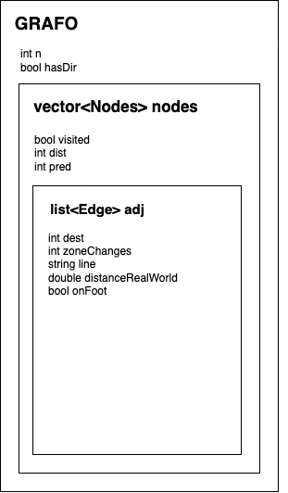
Grafos usados para representar o dataset
É usada a classe Graph fornecida
Atributos:
n – tamanho do grafo
hasDir – booleano de direção
nodes – vetor que guarda Node structs
forbiddenLines: lista com os códigos das linhas que devem ser ignoradas
Node Struct:
visited – booleano que define se já foi visitado
dist – double, estimativa da distância
pred – nó anterior, se existir
adj – list das arestas que “saem” do nó
Edge Struct:
dest – node destino
zoneChanges – indicativo de mudança de zona
line – nome da linha
distanceRealWorld – distância entre paragens
onFoot – true se caminhar a pé

Slide 5
Funcionalidades implementadas e algoritmos associados
Origem/Destino:
O nosso programa permite os seguintes inputs:
Código da paragem de partida para código da paragem de chegada;
Coordenada de partida para coordenada de chegada;
Código da paragem de partida para coordenada de chegada;
Coordenada de partida para código da paragem de chegada;

Slide 6
Funcionalidades implementadas e algoritmos associados
Conceito de melhor caminho:
O nosso programa implementa os seguintes percursos de viagem:
Mais barato, ou seja, percurso que passa por menos zonas; ( O( V² * |E| * log|V| ) );
Percurso mais rápido, ou seja, percorre menos distância; ( O( V² * |E| * log|V| ) );
Percurso que implica menos mudanças de autocarro (de linha); ( O( V² *|E| * log|V| ) );
Percurso com menos paragens. ( O( |V| + |E|) ).

Slide 7
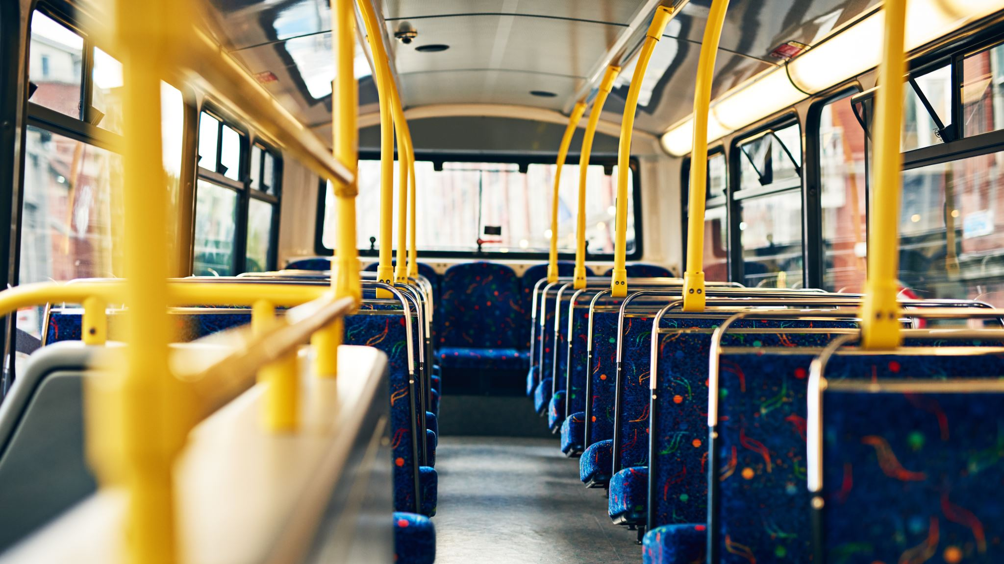
Funcionalidades implementadas e algoritmos associados
Mudança de autocarro:
O nosso algoritmo permite:
Mudança de autocarro na mesma paragem;
Andar a pé entre qualquer paragem, desde que, esteja dentro da distância máxima permitida a pé.
Extras:
O nosso algoritmo permite ainda:
Escolher percursos noturnos ou diurnos
Escolher não passar por certas paragens e não usar certas linhas

Slide 8
Interface com o utilizador
Em primeiro lugar, é exibida uma mensagem introdutória na consola onde o utilizador escolhe se quer viagens noturnas ou diurnas, as paragens e linhas que quer evitar e escolhe se quer calcular a MST do grafo. De seguida, escolhe o seu local de partida e chegada.
Para escolher os locais o utilizador pode fazê-lo usando coordenadas-paragem, coordenadas-coordenadas, paragem-coordenadas ou paragem-paragem.
Quando são utilizadas coordenadas, o programa procura todas as paragens que são alcançáveis a pé e procura a melhor opção. Quando não existirem paragens nesse raio, então é usada a paragem mais próxima.
De seguida são apresentadas 4 opções, previamente explicadas, para realizar a viagem.

Slide 9
Destaque de funcionalidade
Uma característica do nosso projeto, que achamos que vale a pena destacar, é o facto de termos toda a informação fornecida contida em 1 único grafo. Esta estratégia permitiu-nos simplificar os algoritmos utilizados, visto que para calcular as diferentes versões de “melhor percurso” só é preciso adicionar um atributo novo à aresta do grafo (na maior parte dos casos) e alterar ligeiramente a implementação do algoritmo de Dijkstra, de forma a usar o atributo recém inserido.
Para além disso, estando a informação toda no mesmo sítio, o acesso a ela é extremamente simples e intuitivo.
Por fim, ao usar vários grafos podíamos cometer o erro de começarmos a repetir informação desnecessariamente e a interação entre os mesmos seria bem mais complexa do que a complexidade obtida utilizando apenas 1 grafo.

Slide 10
Principais dificuldades encontradas
Criação de um interface que seja amigo do utilizador e fácil de usar
Esforço de cada membro:
André Sousa: 33%
João Félix: 33%
Pedro Fonseca: 33%

